Slide 1
作业分析0225
作业本B本27、28页

Slide 2

免疫功能识别
功能 | 功能正常 | 解题思路
抗感染 | 防止病原体或异物入侵 | 不生病
免疫监视 | 随时识别和清除体内突变产生的异常细胞 | 识别“自我”“非我”
自我稳定 | 及时清除体内衰老、死亡及损伤的细胞 | 清除
抗原抗体的识别
抗原:是指能够刺激机体产生(特异性)免疫反应的物质，
抗原可以是活着的生物包括细菌病毒，也可以是异物
抗体:指机体的免疫系统在抗原刺激下,由B淋巴细胞或记忆细胞增殖分化成的浆细胞所产生的、可与相应抗原发生特异性结合的免疫球蛋白。
传染病学
病原体
细菌、真菌
免 疫 学
抗 原

Slide 3
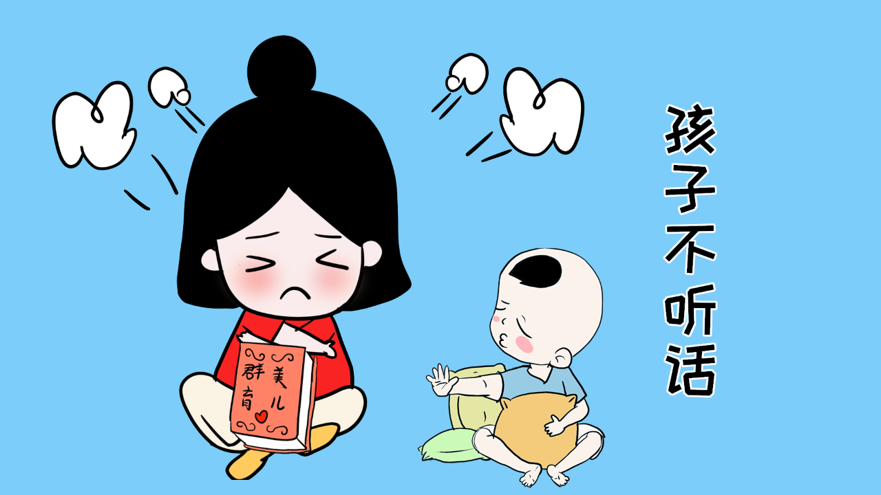
C
7. 对细胞免疫作出合理说明的是（ ）
A．消灭入侵的病原体
B．T淋巴细胞直接对抗被病原体感染的细胞
C．B淋巴细胞产生相应的抗体防御病原体感染
D．细胞免疫功能是人体生来具备的
项目 | 体液免疫 | 细胞免疫
淋巴细胞 | B淋巴细胞 | T淋巴细胞
病原体所在位置 | 细胞外 | 细胞内
作用对象 | 体液中的抗原 | 被抗原入侵的宿主细胞
产生物质 | 抗体 | 淋巴因子
共同点 | 都是特异性免疫 都有免疫记忆功能
T B T
（体液免疫）（B淋巴细胞）（抗体）
C T
（细胞免疫）（T淋巴细胞）

Slide 4
肿瘤：
能连续不断地分裂
5、肿瘤细胞区别于正常细胞最主要的特点是（ ）
A. 能不间断地进行分裂
B. 能转移和侵犯多个细胞
C. 能分裂产生相同细胞
D. 局限于原发部位
A
项目 | 良性肿瘤 | 恶性肿瘤
生长速度 | 缓慢 | 快
是否转移 | 不发生转移 | 发生转移
治愈程度 | 不容易复发 | 容易复发

Slide 5
胰岛素是蛋白质，不能口服
例：最近，旅美中国学者章蓓和美国、瑞典、西班牙的科学家们合作研究，发现了一种功能类似于胰岛素的真菌化合物．这一发现为治疗糖尿病的研究“开启了一扇全新之门”，它有可能使糖尿病患者将来只通过服药就能进行治疗，而不必注射胰岛素．关于文中“真菌化合物”的推测，肯定错误的一项是（ ）
A. 该化合物应该是可以直接被消化道吸收的
B. 该化合物应是相对分子质量较小的有机物
C. 该化合物具有降低血糖浓度的功能
D. 该化合物应该是蛋白质
D
服药就说明这种物质不会被消化，直接被吸收
题目我做过调整哦

Slide 6
